Slide 1

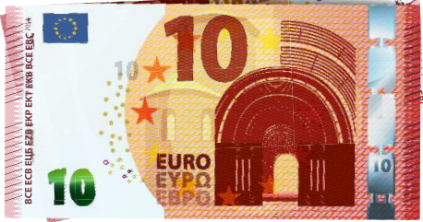

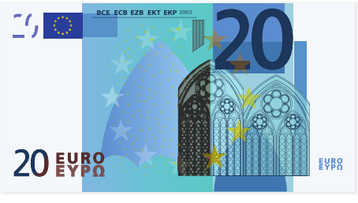


NAUDAS
SASKAITĪŠANAS
SPĒLE
Metodisko materiālu sagatavoja
Viduskurzemes pamatskolas – attīstības centra skolotāja
Liene Ģēģere
2025

Slide 2

Naudas saskaitīšanas spēle Tev palīdzēs
Attīstīt matemātiskās prasmes, piemēram, saskaitīšanas darbības
Veicināt sociālo prasmju attīstīšanu un zināšanu nostiprināšanu par naudas jēdzienu
Veidot izpratni par naudas vērtību un to, kā rīkoties ar dažādiem nomināliem
SĀKT SPĒLI!

Slide 3

1. LĪMENIS
SĀKT!

Slide 4


Cik euro ir maciņā?
4,00
2,00
1,00

Slide 5

PAREIZI !
Turpināt!

Slide 6

Kļūda!
Mēģināt vēlreiz!

Slide 7


Cik euro ir maciņā?
7,00
10,00
12,00

Slide 8
PAREIZI !
Turpināt!

Slide 9



Cik euro ir maciņā?
5,00
9,00
8,00

Slide 10
PAREIZI !
Turpināt!

Slide 11
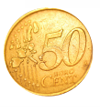

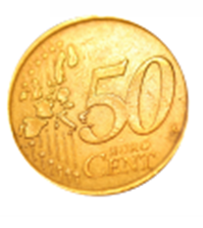
Cik euro ir maciņā?
1,00
5,00
2,00

Slide 12
PAREIZI !
Turpināt!

Slide 13

Cik euro ir maciņā?
0,20
1,20
1,00

Slide 14
PAREIZI !
Turpināt!

Slide 15
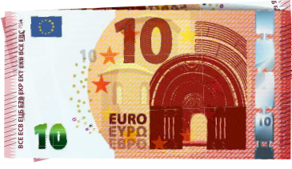
Cik euro ir maciņā?
15,00
20,00
10,00

Slide 16
PAREIZI !
Turpināt!

Slide 17

2. LĪMENIS
SĀKT!

Slide 18


Cik centi ir maciņā?
0,70
0,75
0,95

Slide 19
PAREIZI !
Turpināt!

Slide 20


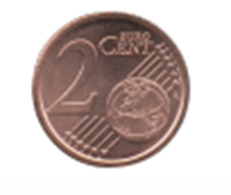
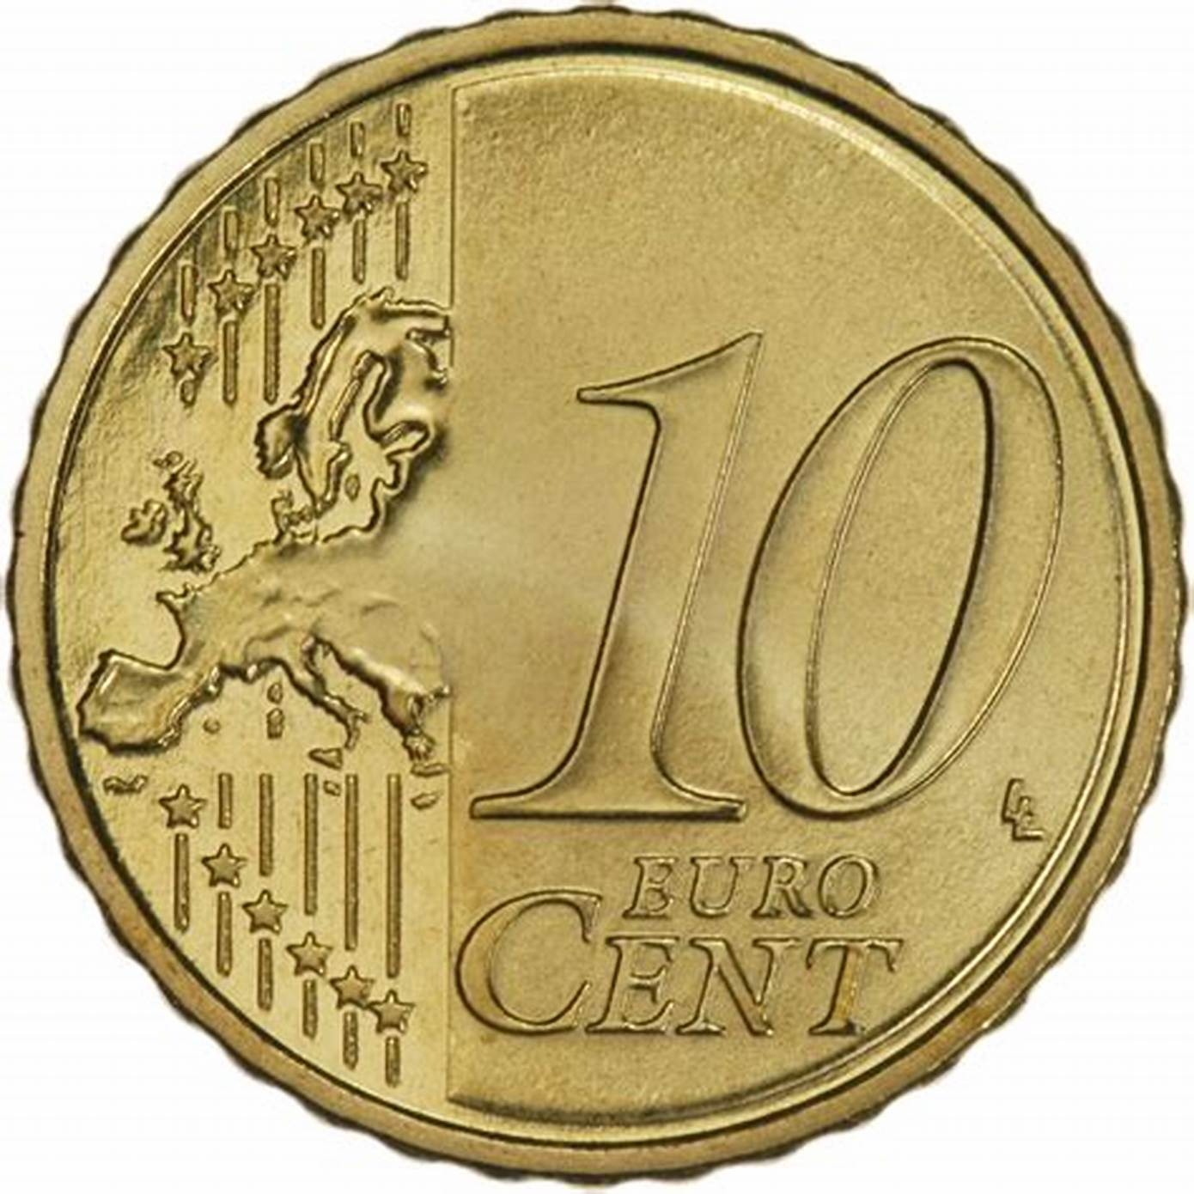
Cik centi ir maciņā?
0,12
0,13
0,15

Slide 21
PAREIZI !
Turpināt!

Slide 22


Cik centi ir maciņā?
0,67
0,40
0,37

Slide 23
PAREIZI !
Turpināt!

Slide 24
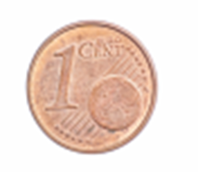
Cik centi ir maciņā?
0,11
0,06
0,06
0,10
0,10

Slide 25
PAREIZI !
Turpināt!

Slide 26

Cik centi ir maciņā
0,15
0,20
0,22

Slide 27
PAREIZI !
Turpināt!

Slide 28

3. LĪMENIS
SĀKT!

Slide 29


Cik euro un centi ir maciņā?
21,10
20,50
21,50

Slide 30
PAREIZI !
Turpināt!

Slide 31

Cik euro un centi ir maciņā?
5,10
5,50
5,05

Slide 32
PAREIZI !
Turpināt!

Slide 33
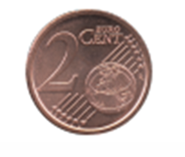
Cik euro un centi ir maciņā?
8,07
10,07
12,07

Slide 34
PAREIZI !
Turpināt!

Slide 35


Cik euro un centi ir maciņā?
1,75
1,88
1,90

Slide 36
PAREIZI !
Turpināt!

Slide 37



Cik euro un centi ir maciņā?
13,56
10,35
12,56

Slide 38
PAREIZI !
Turpināt!

Slide 39

URRĀ!
Malacis!
Tev izdevās!
Pabeigt spēli

